Slide 1
Informatik Q2 Abels

Slide 2
Relationenalgebra

Slide 3
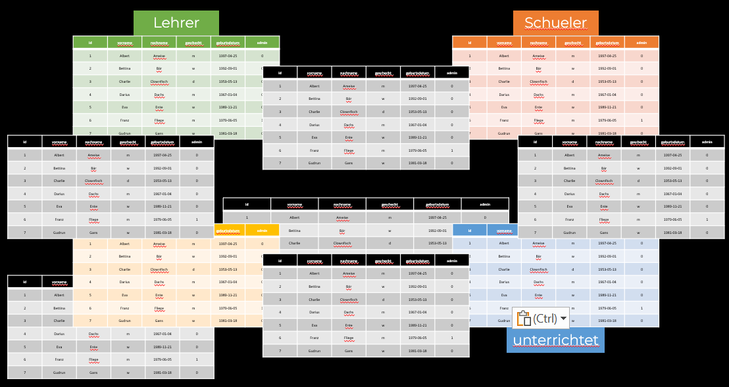
SQL
Tabellen
Frage
Antwort

Slide 4
SQL
Tabellen
Frage
Antwort
SQL
Relationale Algebra
Relationaler Term

Slide 5
SQL
Tabellen
Frage
Antwort
SQL
Relationale Algebra
Effizientes SQL
Relationale Gesetze
Effizienter Relationaler Term
Relationaler Term
Studium

Slide 6
Operatoren

Slide 7


Operatoren
Projektion
Selektion
Umbenennung
(Inner) Join
Kartesisches Produkt
Vereinigung
Schnitt
Differenz
$$σ$$

Slide 8
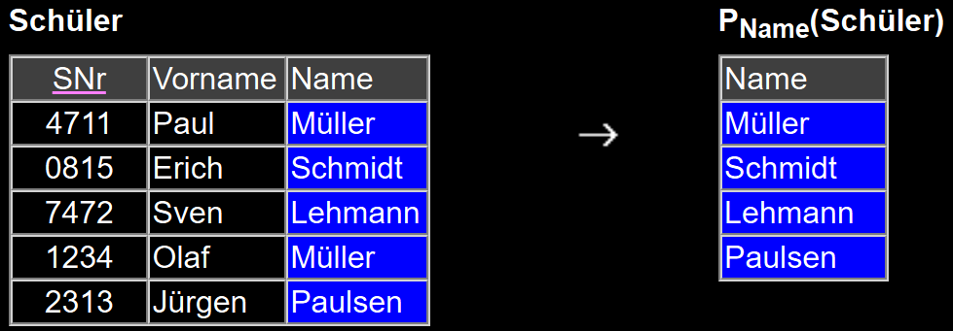

Projektion
Bei der Projektion $π$ werden Spalten aus einer Tabelle (distinkt) ausgewählt, die bestimmten Eigenschaften genügen.

Slide 9
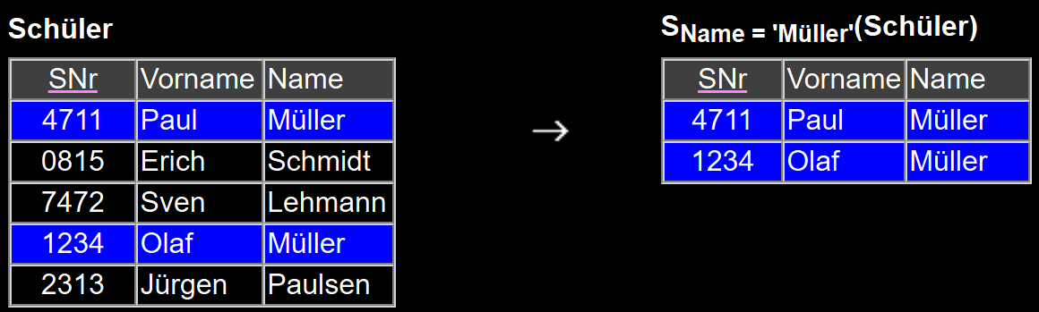


Selektion
$$σ$$
Bei der Selektion $σ$ werden alle Zeilen aus einer Tabelle ausgewählt, die bestimmten Eigenschaften genügen.

Slide 10
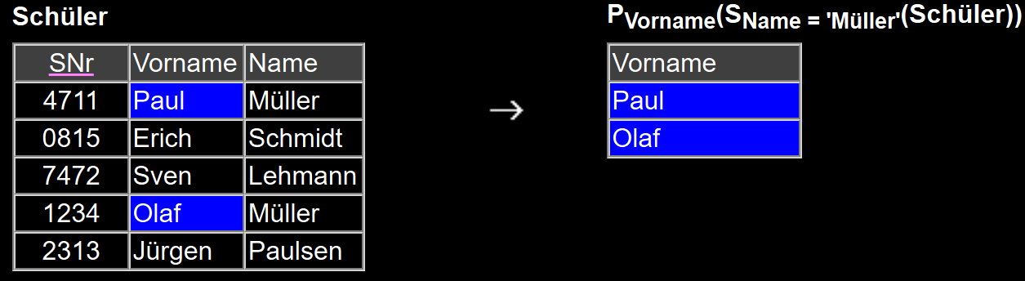


Umbenennung
$$π_{vname}\left(σ_{Name=^{′}Müller^{′}}\left(ρ_{Vorname→vname}\left(Schüler\right)\right)\right)$$
Bei der Umbenennung $ρ$ werden Spalten unter einem bestimmten Namen ausgegeben.
$$vname$$

Slide 11
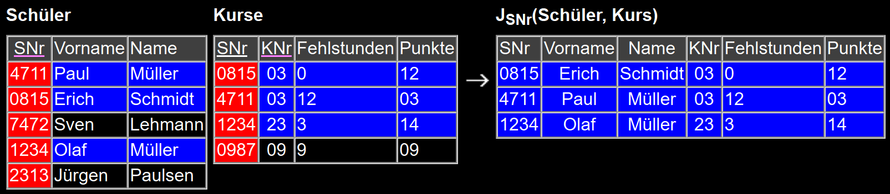

(Inner) Join
Ein (Inner) Join $⋈$ verbindet Datensätze aus zwei Tabellen, sobald ein gemeinsames Feld dieselben Werte enthält.

Slide 12
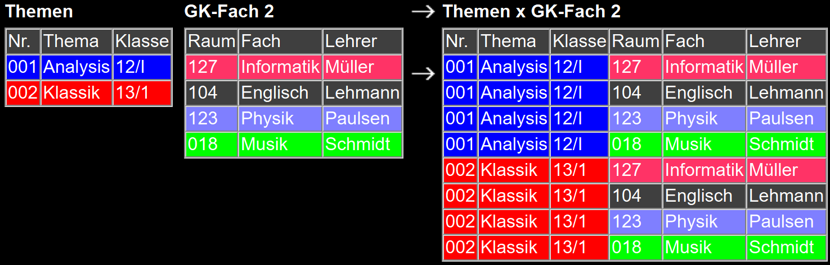
Kartesisches Produkt
Das kartesische Produkt A x B zweier Tabellen A und B ist die Menge aller Kombinationstupel.

Slide 13
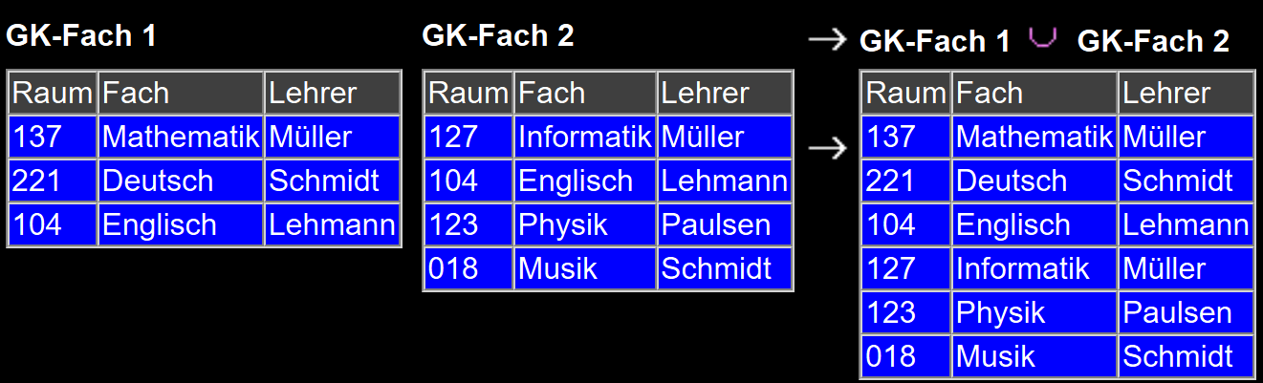

Vereinigung
Die Vereinigung A $∪$ B zweier Tabellen A und B ist die Menge aller Tupel, die in A oder B oder in beiden Relationen enthalten sind.

Slide 14
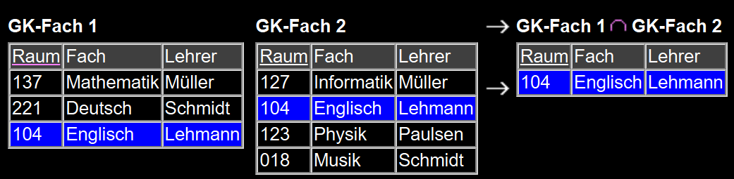

Schnitt
Der Durchschnitt A $∩$ B zweier Tabellen A und B ist die Menge aller Tupel, die sowohl in A als auch in B enthalten sind.

Slide 15
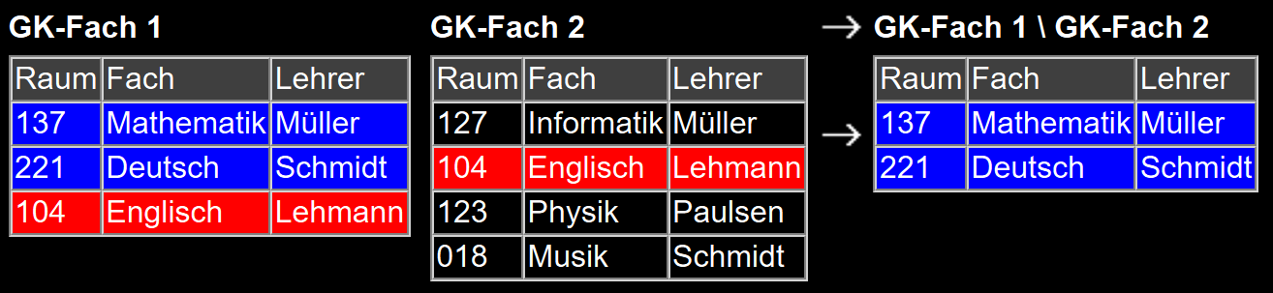
Differenz
Die Differenz A \ B zweier Tabellen A und B ist die Menge aller Tupel, die in A aber nicht gleichzeitig in B enthalten sind.

Slide 16
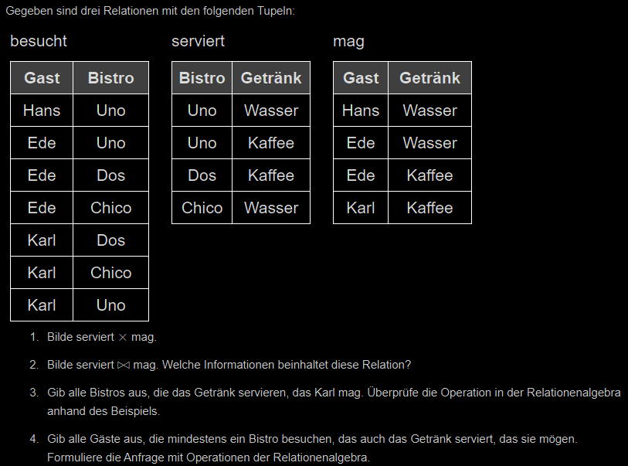
Übung 1

Slide 17
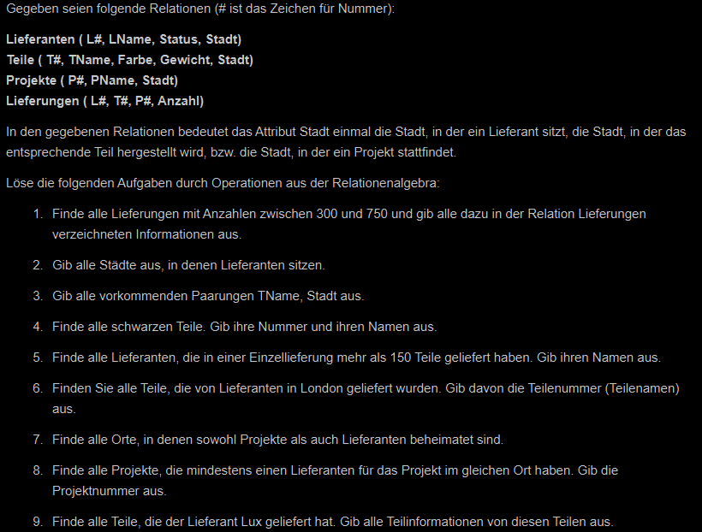
Übung 2

Slide 18
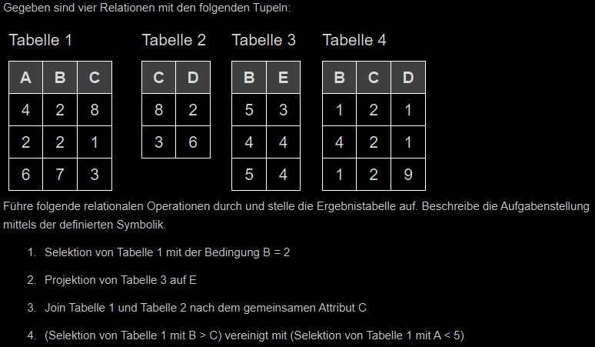
Übung 3

Slide 19
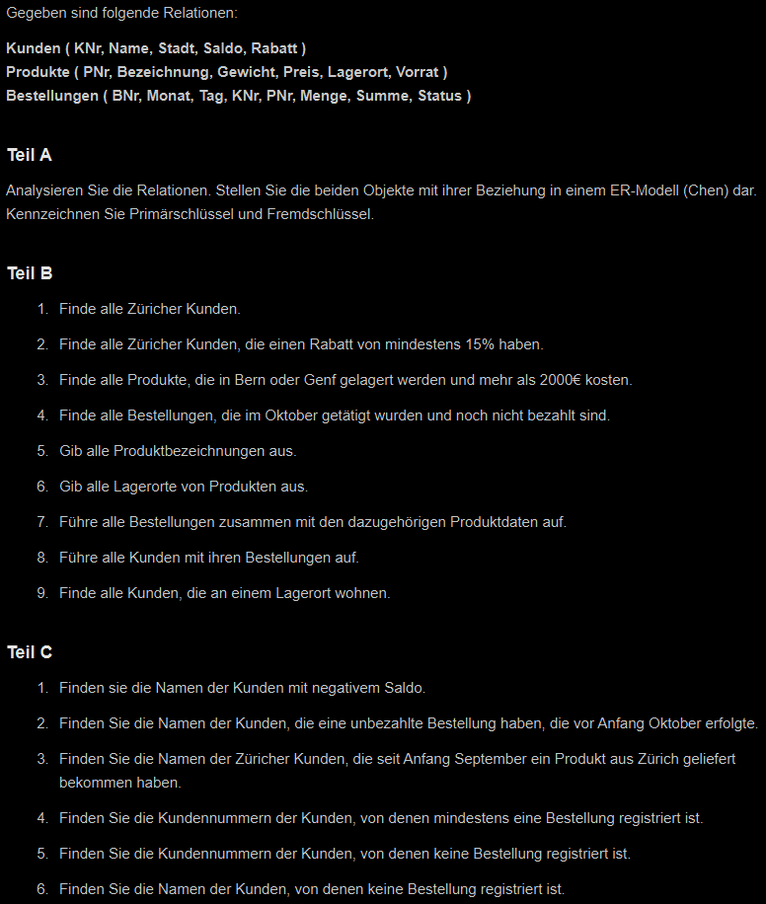
Übung 4

Slide 20
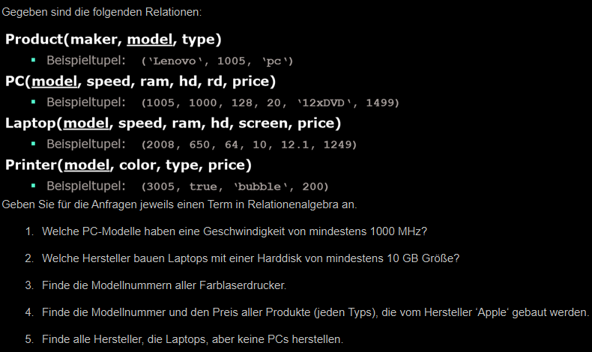
Übung 5

Slide 21
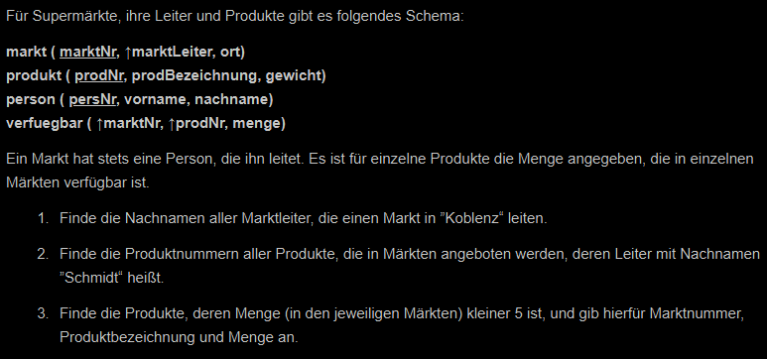
Übung 6

Slide 22
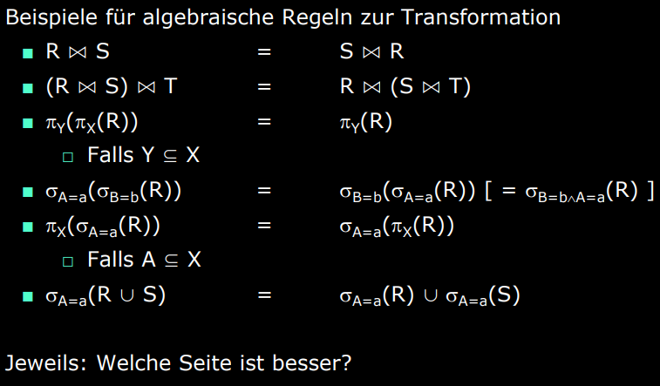
Übung $∞$

Slide 23
Relationenalgebra

Slide 24
